Slide 1
VÜCUDA YABANCI CİSİM KAÇMASI

Slide 2
GÖZE YABANCI CİSİM KAÇMASINDA İLK YARDIM
Toz, kirpik gibi madde ise;
Gözü ışığa çevrilir, alt göz kapağı içine bakılır.
Gerekiyorsa üst göz kapağı açık tutulur.
Nemli, temiz bir bezle çıkarılmaya çalışılır.
Hastaya gözünü kırpıştırması söylenir
Göz ovulmamalıdır.
Çıkmıyorsa bir sağlık kuruluşuna gitmesini sağlayın.

Slide 3
GÖZE YABANCI CİSİM BATMASINDA İLK YARDIM
Metal veya batan bir cisimse;
Gerekmedikçe hastayı kımıldatılmaz.
Göze hiçbir şekilde dokunulmaz
1-1-2 aranarak Tıbbi yardım istenir.
Hastanın göz uzmanlık dalı olan bir sağlık kuruluşuna gitmesi sağlanır.

Slide 4
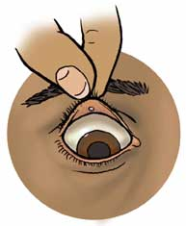
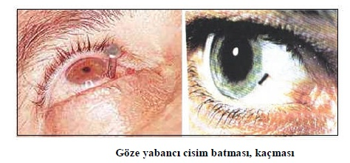

Slide 5
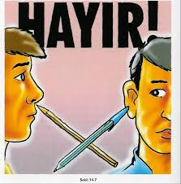
KULAĞA YABANCI CİSİM KAÇMASINDA İLK YARDIM
Kesinlikle sivri ve delici bir cisimle müdahale edilmemelidir.
Su değdirilmemelidir.
Tıbbi yardım istenmelidir.

Slide 6
BURUNA YABANCI CİSİM KAÇMASINDA İLK YARDIM
Burun duvarına bastırarak kuvvetli bir nefes verme ile cismin atılması sağlanır.
Çıkmazsa tıbbi yardım sağlanır.

Slide 7
BOĞULMALARDA
İLK YARDIM

Slide 8
BOĞULMA NEDENLERİ
Bayılma ve bilinç kaybı sonucu dil kökünün geriye kayması,
Nefes borusuna sıvı dolması,
Asılma,
Akciğerlerin zedelenmesi,
Gazla zehirlenme,
Suda boğulma

Slide 9
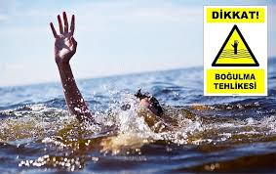
İnsanoğlunun yaşamakta en çok zorluk çektiği ve en zayıf olduğu ortamlardan biriside sudur.
Kişinin çok az su yutması, laringospazma neden olur. Laringospazm, yutulan suyun akciğerlere girmesini önler ve aynı zamanda hava giriş çıkışını da engelleyerek hipoksiye neden olur.
İlerleyen hipoksi, bilinç kaybına neden olur

Slide 10
Boğulmakta olan kişi;
Panik içinde çırpınarak yüzeye ulaşmak için çabalar,
Apne nedeniyle akciğerlerinde yeterli havayı tutamadığından batar,
Başı, su altında iken nefes almaya çalıştığından akciğerlerine su dolar,
Kusma ve aspirasyon oluşur,
Beyine yeterli oksijen gitmediğinden şoka girer ve kardiyak arrest gerçekleşir.

Slide 11
BOĞULMALARDA GENEL BELİRTİLER
Nefes almada güçlük, hızlı ve derin soluma,
Ağızda balgam toplanması, köpüklenme,
Yüzde, dudaklarda ve tırnaklarda morluk,
Sıkıntı basması,
Cevaplarda isabetsizlik, kararsızlık,
Bayılma,
Soluktan kesilme,

Slide 12
Su İçinde Kurtarma
Kurtarıcı, boğulmakta olan kişiyle mümkün olduğunca doğrudan temasa geçmemelidir.
Çünkü boğulmakta olan kişi ölüm korkusu içindedir, kontrolsüz ve anlamsız hareketlerde bulunur. Bu durum kurtarıcının da batmasına ve boğulmasına neden olur. Bu nedenle öncelikle kurtarma araç gereçlerini kullanmak gerekir.
Kurtarıcı karada elini, ceketini, pantolonunu uzatmak ya da suya kurtarma araç gereçlerini atmak suretiyle yaralıya ulaşır.

Slide 13
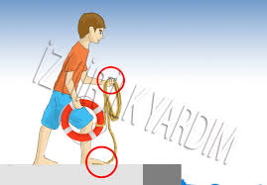
KURTARMA:
Kurtarmada önerilen “at ve çek” yöntemidir.
Olayın bir şey atabileceğimiz mesafede olması ve kazazedenin kendisine uzatılan malzemeyi tutabilecek durumda olması gerekir.
Bir küreği veya sopayı uzatarak yahut bir ipe bağlı simidi atarak kazazedeyi kıyıya çekebiliriz. Olay uzaklardaysa sandalla yardıma gitmek en iyisidir. Sandal; kazazedeye ulaşmak, kurtarmak ve ilkyardım için çok büyük avantajlar sağlar..

Slide 14
Araç gereç yoksa ve başka bir çözüm bulamazsa en son çare olarak kurtarıcı; yüzme biliyorsa ve can kurtarma tecrübe ve yeteneğine sahipse suya atlayıp kurtarmaya çalışmalıdır.
Yüzme bilen bir kişinin denize atladıktan veya düştükten sonra aynı şartlardaki yüzme bilmeyen bir kişiye göre sağ kalma ihtimali çok daha yüksektir.
Ancak suya atlarken veya düşerken kıyafetimiz, can yeleğimiz, o andaki gücümüz ve denizin durumu gibi diğer birçok unsuru da göz önüne alırsak yüzme bilmenin denizde sağ kalma konusunda çok da yeterli olmadığını görülür.
Bu yüzden kurtarıcı yüzme bilse de kendine çok güvenmemeli, kuralların belirttiği tüm emniyet tedbirlerini almalıdır.
İlk tedbir de can yeleğinin giyilmesidir.

Slide 15
Su içinde kurtarma yapılırken;
Yaralı, suda taşınırken havayolunu açmak amacıyla her ne pozisyonda olursa olsun, sırt üstü yatar pozisyona getirilir. Baş, ağız ve burun su üstünde kalmalıdır.
Bilinci kapalı olan yaralıyı kurtarırken; yaralının fazla hareket etmemesine dikkat edilmelidir. (Kırık ve yaralanmalardan doğan hassasiyet ve kan kaybından dolayı.)
Özellikle sığ suya dalma, servikal omurga yaralanmasının sıkça karşılaşılan sebebi olduğundan yaralı, suda deniz omurga tahtası üzerine alınıp boyun ateli takılmalıdır.
Yaralı suda iken mümkünse suni solunuma başlanmalıdır.
Yaralı, suya paralel pozisyonda çıkarılmalıdır.

Slide 16
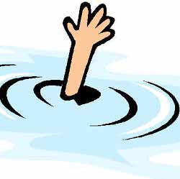
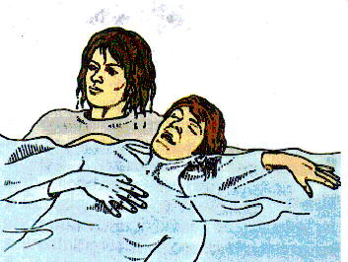
Suda boğulanlarda özellikle soğuk havalarda 20-30 dakika geçse bile yapay solunum ve kalp mesajına başlanmalıdır.
Suya atlama sonucu, boğulma riskinin yanı sıra genel vücut travması ya da omurga kırıkları da akla gelmelidir. Bu nedenle suda, başın çok fazla arkaya itilmemesi gereklidir.

Slide 17
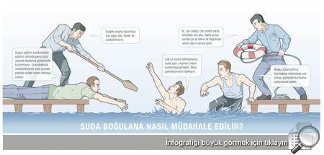
Suda boğulmalarda, ağızdan ağza ya da ağızdan buruna solunumun suda yaptırılması mümkündür ve bu uygulamaya su içerisinde iken başlanmalıdır. Bu uygulama derin sularda mümkün olmayabilir, bu nedenle hasta/yaralının hızla sığ suya doğru çekilmesi gerekir.

Slide 18
BOĞULMALARDA GENEL İLK YARDIM
Boğulma nedeni ortadan kaldırılır,
Bilinç kontrolü yapılır,
A B değerlendirilir,
TEMEL YAŞAM DESTEĞİ sağlanır,
Derhal tıbbi yardım sağlanır,
Yaşam bulguları izlenir.

